Slide 1
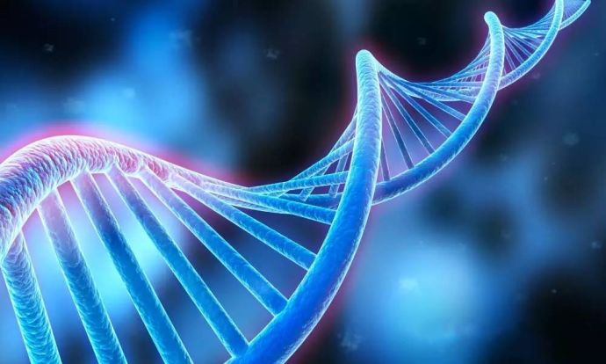
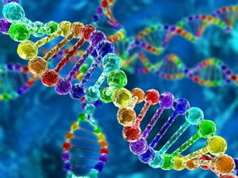
第三章 基因的本质
第2节 DNA的结构

Slide 2
基础回顾：
脱氧核糖核酸
DNA的全称是 ，组成DNA分子的基本单位是 。组成元素为 。
脱氧核苷酸
C、H、O、N、P
1分子脱氧核苷酸：
+ + .
1分子磷酸
1分子脱氧核糖
1分子含氮碱基
A
G
C
4’
1’
T
5’
3’
2’

Slide 3
一、DNA双螺旋结构模型的构建
威尔金斯和富兰克林提供的 ，
DNA衍射图谱
DNA的基本单位 。，
四种脱氧核苷酸
沃森和克里克推算出DNA呈 结构
螺旋
三螺旋
尝试建构模型： 、 ，
双螺旋
查哥夫提出DNA
中 。
被否定
A=T、G=C
重建模型：
让A与T配对、G与C配对
双螺旋
形成DNA 结构

Slide 4
总结：
1.DNA是由几条链构成的？它具有怎样的立体结构？
2.DNA的基本骨架是由哪些物质组成的？它们分别位于DNA的什么部位？
3.DNA中的碱基是如何配对的？它们位于DNA的什么部位？
4.沃森和克里克默契配合，揭示了DNA的双螺旋结构。他们的这种工作方式给予你哪些启示？

Slide 5
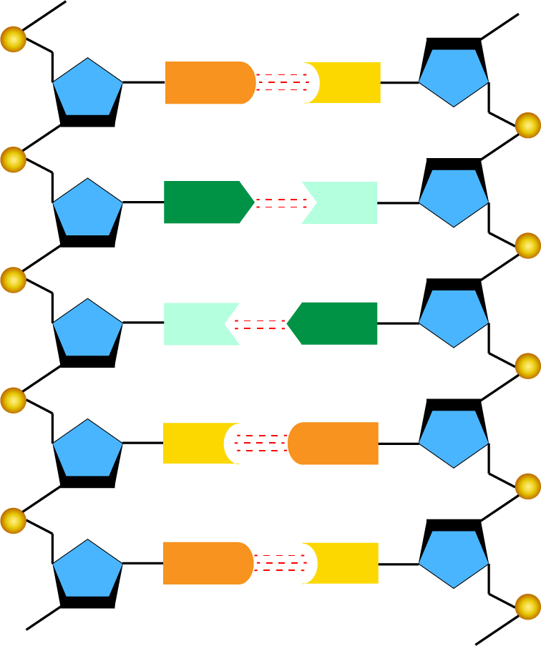
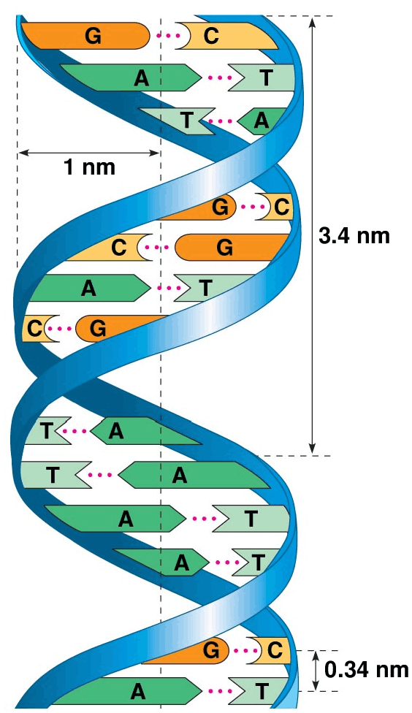
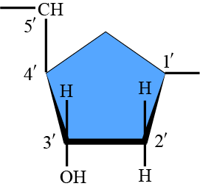
氢键
5´
3´
G
C
磷酸基团
磷酸二酯键
O
碱基对
碱基
A
T
T
A
稳定性
C
G
G
C
5´
3´

Slide 6
总结：
1.DNA是由几条链构成的？它具有怎样的立体结构？
2.DNA的基本骨架是由哪些物质组成的？它们分别位于DNA的什么部位？
3.DNA中的碱基是如何配对的？它们位于DNA的什么部位？
4.沃森和克里克默契配合，揭示了DNA的双螺旋结构。他们的这种工作方式给予你哪些启示？
两条，两条链反向平行方式盘旋成双螺旋结构；
脱氧核糖和磷酸，外侧；
A和T配对，G和C配对，内侧；

Slide 7
二、DNA的结构
3’
5’
（1）DNA分子是由_____条单链组成的，这两条链按________方式盘旋成_______结构。
两
A
T
反向平行
双螺旋
C
G
磷酸
（2）DNA分子中的________和________交替连接，排列在外侧，构成_________；_______排列在内侧。
脱氧核糖
基本骨架
碱基
T
A
氢键
（3）两条链上的碱基通过_____连接起来，形成________，且遵循_______________原则。
碱基对
G
C
碱基互补配对
3’
5’

Slide 8
下列关于沃森和克里克的叙述，错误的是（ ）
A.沃森和克里克以查哥夫提供的DNA衍射图谱的有关数据为基础，推算出了DNA的螺旋结构
B.DNA中A与T、C与G的数量相等并不是沃森和克里克发现的
C.沃森和克里克发现A-T碱基对与G-C碱基对具有相同的形状与直径
D.沃森和克里克在发现DNA双螺旋结构过程中利用了大量的其他学科知识和技术
A

Slide 9
下列关于DNA结构的叙述，正确的是
A.DNA是以4种脱氧核苷酸为单位连接而成的单链结构
B.DNA中的每个磷酸均连接着一个脱氧核糖和一个碱基
C.DNA两条链之间总是嘌呤与嘧啶形成碱基对
D.DNA一条链上的相邻碱基通过磷酸－脱氧核糖－磷酸相连
C
G
C
A
T
T
A
C
G
G
C

Slide 10
三、有关DNA中的碱基计算
1.设DNA一条链为1链，互补链为2链。根据碱基互补配对原则
可知：A₁=T₂，A₂=T₁，G₁=C₂，G₂=C₁
则在DNA双链中：A T，G C
DNA双链
1 2
A1
T2
T1
A2
=
=
G1
C2
A+G .
A+C .
=
T+C
=
T+G
C1
G2
（A+G）/（A+T+G+C）=
1/2
规律一：在DNA双链中，任意两个不互补碱基之和相等，并为碱基总数的50%（1/2）

Slide 11
例1：某双链DNA分子中，G占23%，求A占多少？
A=50%–23%=27%
例2．已知1个DNA分子中有4000个碱基对，其中胞嘧啶有2200个，这个DNA分子中应含有的脱氧核苷酸的数目和腺嘌呤的数目分别是 （ ）
A．4000个和900个 B．4000个和l800个
C．8000个和1800个 D．8000个和3600个
C

Slide 12
2.
若（A₁+T₁）/（G₁+C₁）= a
A+T
a
则（A₂+T₂）/（G₂+C₂）= ，在整个DNA中
a
=
DNA双链
a b
G+C
A1
T2
规律二：在已知链、互补链及双链中，互补碱基之和的比值相等
T1
A2
G1
C2
例3：若在DNA的一个单链中，A+T/G+C=0.4，则上述比例在其互补链和整个DNA分子中分别是多少？
G2
C1
0.4
0.4

Slide 13
3.若（A₁+G₁）/（T₁+C₁）= b，
A+G
则（A₂+G₂）/（T₂+C₂）= ,在整个DNA中
1/b
= 1
T+C
规律三：在已知链与互补链之间，不互补碱基之和的比值互为倒数 ，而在整个DNA分子中比值为1
DNA双链
a b
A1
T2
T1
A2
例4：在DNA的一个单链中，A+G/T+C=0.4，上述比例在其互补链和整个DNA分子中分别是多少？
G1
C2
C1
G2
2.5，1

Slide 14
例5：某双链DNA分子中，A占整个DNA碱基总数的27%，其中一条链上A占该链碱基总数的22%。求另一条链上A占其所在链碱基总数的百分含量。
A=27%
A1=22%
A1占整个DNA的11%
则A2占整个DNA的16%
则A2占所在链的32%
Notes:
19班，（6月1日）17（6月2日）

Slide 15
DNA的结构
小结
DNA双螺旋结构的构建
①由两条反向平行的脱氧核苷酸长链盘旋而成。
②外侧由脱氧核糖和磷酸交替连接构成基本骨架 ，碱基排列在内侧。
③DNA分子两条链上的碱基通过氢键连接成碱基对。
主要特点
(碱基互补配对原则)

